Slide 1


PENEMUAN HUKUM (RECHTSVINDING)
PERTEMUAN KE .10
Dewi Noviyanti, S.H., M.H.

Slide 2
Penemuan hukum adalah proses pembentukan hukum oleh hakim atau aparat hukum lainnya yang ditugaskan untuk penerapan peraturan hukum umum pada peristiwa hukum kongkrit.
Dapat pula dikatakan penemuan hukum adalah proses kongretisasi atau individualisasi peraturan hukum (das sollen) yang bersifat umum dengan mengingat akan peristiwa kongkrit (das sein) tertentu.

Slide 3
Penemuan hukum bertujuan mengisi kekosongan hukum atau melengkapi ketentuan yg ada. Sebab peraturan perundang-undangan kadang tidak lengkap dan tidak jelas, sehingga hukumnya harus dicari dan ditemukan oleh hakim.
Notes:
Pernyataan tersebut bermaksud menjelaskan bahwa hakim harus aktif menemukan hukum, karena hukum tertulis tidak selalu sempurna. Penemuan hukum memastikan bahwa pengadilan tetap mampu memberikan keadilan meski ada kekosongan atau ketidakjelasan aturan.
Ius curia novit : hakim diangap tahu hukum
Kadang aturan sudah ada, tetapi rumusannya kabur, multitafsir, atau tidak lengkap. Hakim harus menafsirkan apa maksud sebenarnya dari aturan tersebut.

Slide 4
ALIRAN-ALIRAN DALAM PENEMUAN HUKUM
ALIRAN PROGRESIF
Berpendapat bahwa hukum dan progresi merupakan alat untuk perubahan-perubahan sosial
Berpendapat bahwa hukum dan peradilan itu hanyalah untuk mencegah kemerosotan moral dan nilai-nilai lainnya
ALIRAN konservatif
Notes:
Keadilan Substantif (Substantive Justice)
Hukum progresif berorientasi pada kemanfaatan dan keadilan nyata, bukan hanya kepastian hukum dalam teks.
Hakim diberi ruang untuk menafsirkan hukum secara kreatif demi memenuhi rasa keadilan masyarakat.
Hukum itu untuk manusia, bukan manusia untuk hukum.”
Artinya, jika aturan tertulis kaku atau tidak adil, maka hakim dapat mengutamakan kepentingan manusia.

Slide 5
Aliran | Fokus | Sikap terhadap perubahan
Konservatif | Kepastian, ketertiban | Menolak perubahan & Kreativitas
Progresif | Keadilan, substantive, kemanusian | Membuka ruang kreativitas & pembaruan

Slide 6
LAHIRNYA PENEMUAN HUKUM
Lahirnya rechtvinding (penemuan hukum) atas akibat dari kekurangan sistem hukum civil law yang mengatakan bahwa hukum itu harus di buat secara tertulis melalui peraturan perundan-undangan

Slide 7
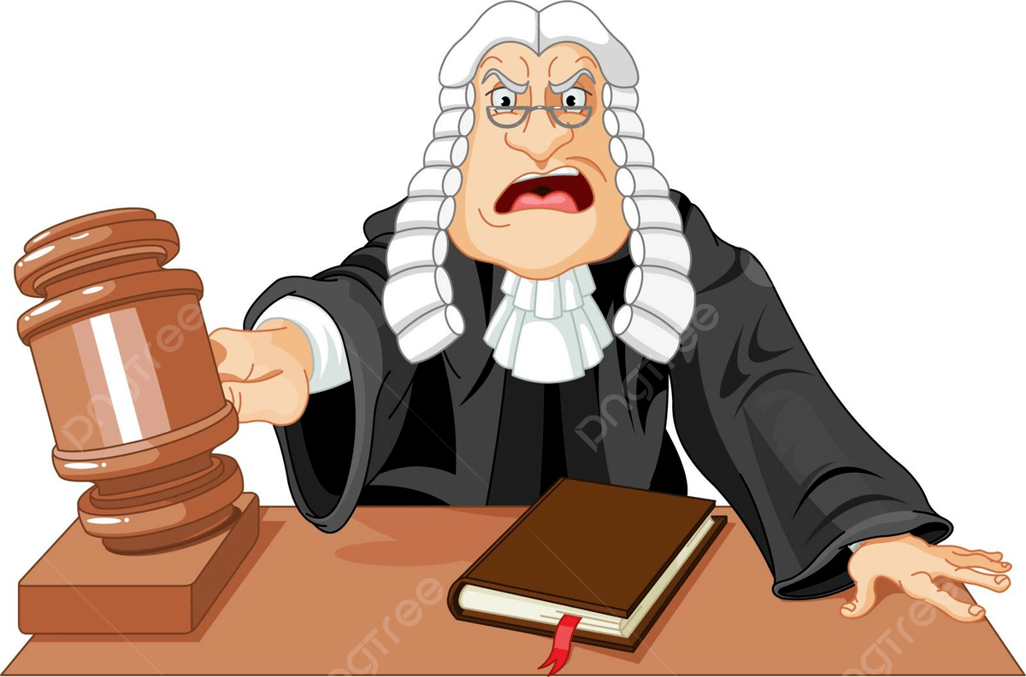
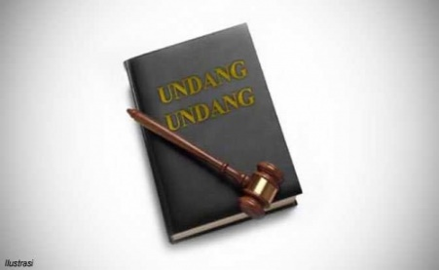
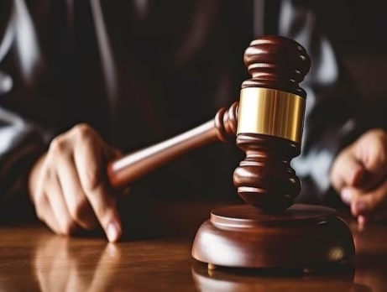
Tidak terdapat dalam Undang-Undang

Slide 8
Dasar Hukum Penemuan Hukum
Pasal 20 AB
(Algemeene Bepalingen van Wetgeving) hakim harus mengadili menurut Undang-Undang
Pasal 10 ayat (1) UU No. 48 Tahun 2009
Pengadilan dilarang menolak untuk memeriksa, mengadili, dan memutus suatu perkara yang diajukan dengan dalih bahwa hukum tidak ada atau kurang jelas, melainkan wajib untuk memeriksa dan mengadilinya.

Slide 9
Sistem Penemuan Hukum
Otonom
Hakim terikat pada putusan hakim yang telah dijatuhkan mengenai perkara sejenis dengan yang akan diputus hakim yang bersangkutan.
Heteronom
Hakim mendasarkan pada peraturan-peraturan di luar dirinya, hakim tidak mandiri karena harus tunduk pada undang-undang.

Slide 10
Penemuan hukum bukan semata-mata hanya penerapan peraturan-peraturan hukum terhadap peristiwa kongkrit, tetapi sekaligus juga menerapkan penciptaan dan pembentukan hukum.

Slide 11
Praktek penemuan hukum di Indonesia mengenal penemuan hukum heteronom sepanjang hakim terikat pada undang-undang, tetapi penemuan hukum ini juga mempunyai unsur-unsur otonom yang kuat, karena hakim seringkali harus menjelaskan atau melengkapi undang-undang menurut pandangannya sendiri.

Slide 12
Sumber Penemuan Hukum
Peraturan perundang-undangan
Kebiasaan
Yurisprudensi
Traktat
Doktrin

Slide 13
Penemuan Hukum oleh Hakim
Perlunya penemuan hukum:
Kekosongan hukum
Konflik antar norma hukum
Norma hukum yg kabur/tidak jelas
Penyelesaian antinomi hukum:
Lex posterior derogat legi priori (aturan terbaru yg dipakai)
Lex specialis legi generali (aturan khusus yg dipakai)
Lex superior derogate legi inferiori (aturan yg lebih tinggi dipakai

Slide 14
Penemuan Hukum oleh Hakim yg Sesuai dg Metode Penemuan Hukum
Tidak semata-mata legalistik;
Putusan hakim harus mendorong kebaikan, tidak sekedar memenuhi syarat formal;
Harus visioner dengan keberanian melakukan terobosan hukum;
Peka terhadap keadaan bangsa dan rakyat.

Slide 15
Kendala Eksternal dan Internal
Eksternal:
Tekanan dari pihak legislative dan eksekutif
Aturan saling bertentangan
Banyak masyarakat buta hukum
Tekanan dr pihak yg berperkaran
Internal:
Hakim kurang menguasai hukum acara dan materil
Tekanan hakim senior/hakim yg lebih tinggi
Sarana blm memadai

Slide 16
☺ END ☺

